Slide 1

Bài 62 : Luyện tập – trang 48

Slide 2
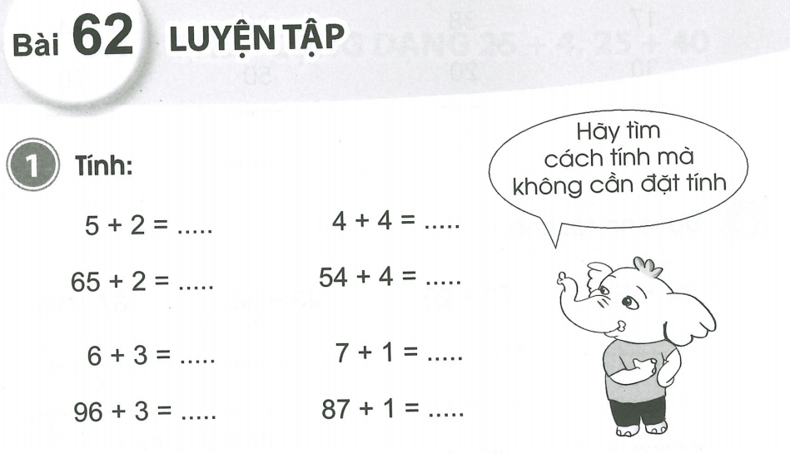
7
8
67
58
9
8
99
88

Slide 3
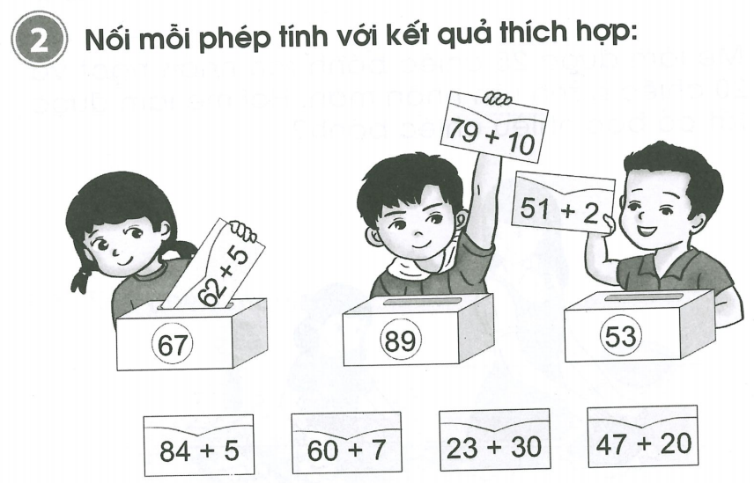

Slide 4
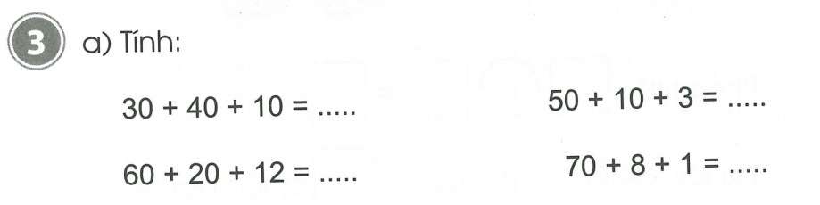
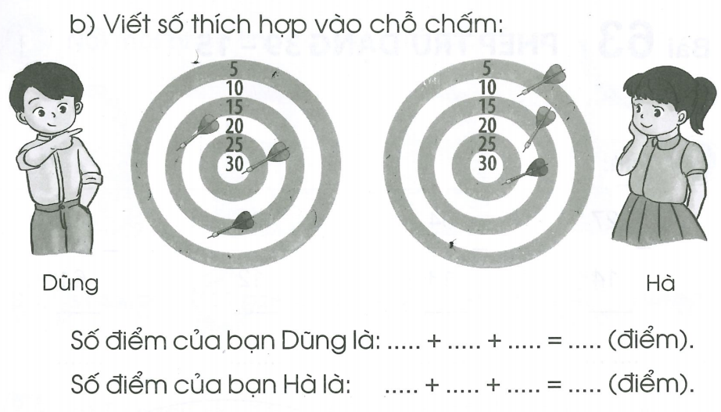
8
0
6
3
9
2
7
9
10
5
15
30
5
10
20
25
5
5

Slide 5
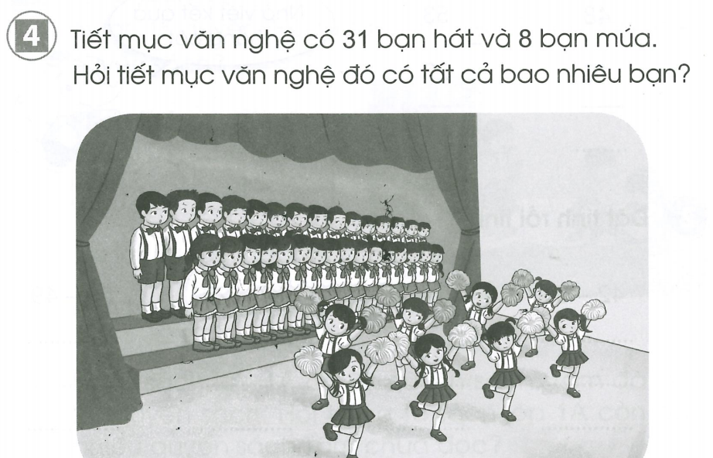
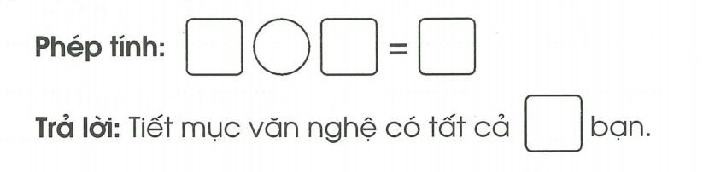
3
31
+
8
9
39

